Slide 1
4주차 멘토링(HTML)
04-1
HTML 기본 태그 정리
04-2
테이블 속성
04-3
글상자 및 자동 스크롤
04-4
복습 및 실습

Slide 2
04-1
HTML 태그정리
HTML 기본 태그
✓ <html> ~ </html> : HTML의 시작과 끝을 알리는 태그
✓ <head> ~ </head> : HTML 문서의 머릿말이라고 할 수 있음
✓ <body> ~ </body> : 본문의 시작을 알림(실제로 웹 브라우저 화면에 나타날 내용)
✓ <title> ~ </title> : 브라우저의 제목 표시줄에 표시되는 내용 <title> 문서 제목 </title>
✓ <meta> : 문자 인코딩 방법 및 문서의 키워드와 요약 정보를 지정 <meta charset="utf-8">

Slide 3
04-1
HTML 태그정리
HTML 기본 태그
✓ <br> : (강제)줄 바꿀 위치에 사용, 닫는 태그가 없음
✓ <nobr> ~ </nobr> : 줄 바꿈 금지 태그(긴 문장이나 텍스트를 창 크기에 따라 자동 줄바꿈 되지 않게 함)
✓ <h1> 제목 </hn> : 각 웹 콘텐츠 영역에서 제목을 표시할 때 사용하는 태그
☞ h1 > h2 > h3 > h4 > h5 > h6
✓ <font> ~ </font> : 폰트에 속성을 부여한다는 시작을 알린다.
✓ <a href=" "> : 객체에 하이퍼링크 속성을 부여하며 클릭 시 정의된 주소로 페이지가 이동함

Slide 4
04-2
HTML 테이블
HTML 테이블 태그
✓ <table> ~ </table> : 테이블을 생성함
✓ <th> ~ </th> : 테이블의 헤더부분을 만드는 태그(제목 부분, 가운데 정렬, 진하게 나타냄)
✓ <tr> ~ </tr> : 테이블의 행을 만드는 태그
✓ <td> ~ </td> : 테이블의 열을 만드는 태그
✓ <rowspan> : 행 합치기(세로 합병)
✓ <colspan> : 열 합치기(가로 합병)

Slide 5
04-2
HTML 테이블
HTML 테이블 기본 속성
✓ <table border=“숫자” bordercolor=“색상명” align=“방향”> ~ </table>
☞ border : 표 테두리의 굵기, bordercolor : 테이블의 테두리 색상, align : 표의 방향
✓ <table width=“숫자” height=“숫자”> ~ </table>
☞ width : 테이블 가로 크기, height : 테이블 세로 크기
✓ <th, td rowspan, colspan=“합병할 수”> ~ </th, td>
☞ 행(세로), 열(가로)을 합병할 때 사용

Slide 6
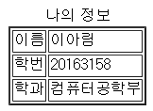
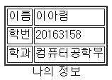
04-2
HTML 테이블 속성
HTML 테이블 캡션 달기
✓ <caption> ~ </caption> : 반드시 <table>태그 내에서 사용, 테이블에 대한 설명을 기재, 위치 지정 가능
ex) 위치 지정하지 않은 caption ex) 위치 지정을 한 caption
<table> <table>
<caption>나의 정보</caption> <caption align=“bottom”>나의 정보</caption>
</table> </table>

Slide 7
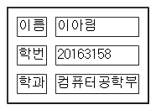
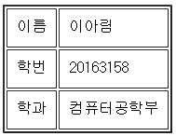
04-2
HTML 테이블 속성
HTML 테이블 크기 조절
ex) <table border=“2” cellspacing=“10”>
✓ <table border=“1” cellspacing=“숫자”>
☞ border : 테이블을 만들려면 기본 1이상은 되어야함
☞ cellspacing : 셀과 셀 사이에 여백 주기
✓ <table border=“1” cellpadding=“숫자”> ex) <table border=“2” cellpadding=“10”>
☞ border : 테이블을 만들려면 기본 1이상은 되어야함
☞ cellpadding : 셀 안쪽에 여백 주기

Slide 8


04-2
HTML 테이블 속성
HTML 테이블 크기 조절
ex) <table border width=“200”>
✓ <table border width=“숫자”>
☞ border width : 테이블의 가로 크기를 지정
✓ <th, td width=“숫자”>
☞ th와 td에 써주면 가로에 크기에 대해 비례하여 세로 크기가 지정됨
ex) <th, td width=“100”>

Slide 9
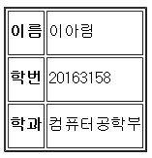
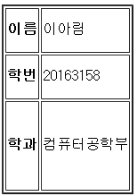
04-2
HTML 테이블 속성
HTML 테이블 크기 조절
ex) <table border=“2” height=“150”>
✓ <table border height=“숫자”>
☞ border width : 테이블의 세로 크기를 지정
✓ <tr height=“숫자”>
☞ 숫자에 따라 tr(행)의 높이가 지정됨
☞ <tr height=“50”> ~ </tr>
☞ <tr height=“50”> ~ </tr>
☞ <tr height=“100”> ~ </tr>

Slide 10

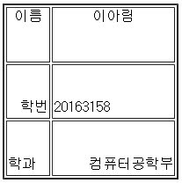
04-2
HTML 테이블 속성
HTML 테이블 크기 조절
ex) < td align=“right”> // <tr align=“center”>
✓ <tr, td align=“방향” valign=“방향”>
☞ align : 좌우 방향을 지정해줌
☞ valign : 상하 방향을 지정해줌
ex) td align=“right” // tr align=“center”
<td align="center" valign="top”>
<td align="center" valign="top”>
<td align="right" valign="bottom“>
<td align="left" valign="bottom">
<td align="left" valign="bottom">
<td align="right" valign="bottom">

Slide 11
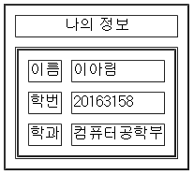
04-2
HTML 테이블 속성
HTML 이중 테이블
✓ <table> ~ </table>
☞ <table -> tr -> th, td>태그 안에서 <table>태그를 한번 더 사용해주면 이중 테이블이 만들어짐
☞ 속성은 <table, tr, th, td>태그 속성과 동일 함
<table border="2"cellspacing="10">
<tr>
<td align="center">나의 정보</td>
</tr>
<tr>
<td>
<table border="2" cellspacing="10">
</td>
<td>이름</td>
<td>이아림</td>
</tr>
<tr>
<td>학번</td>
<td>20163158</td>
</tr>
<tr>
<td>학과</td>
<td>컴퓨터공학부</td>
</tr>
</table>

Slide 12
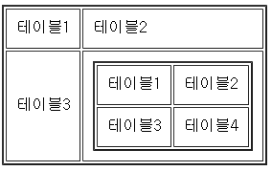
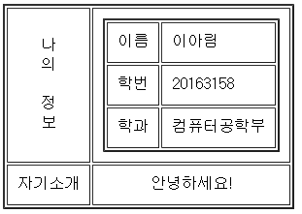
04-2
HTML 테이블 속성
HTML 이중 테이블 실습
첫 번째 실습
두 번째 실습

Slide 13

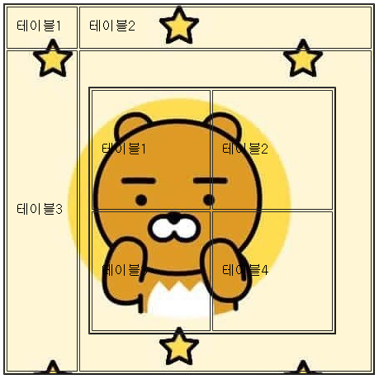
04-2
HTML 테이블 속성
HTML 테이블 배경 그림 넣기
✓ <table border background=사진 이름.확장명>
ex) <table background=“인제대학교 마크.jpg> ex) <table background=“카카오.jpg>

Slide 14
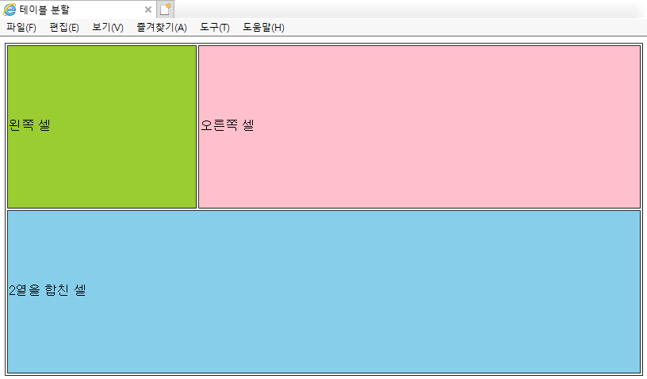
04-2
HTML 테이블 속성
HTML 테이블 분할
✓ <table border width=100% height=100%> : 테이블의 기본 퍼센테이지를 정해줌
✓ <tr height=＂숫자%"> : 행이 나눠질 기준을 숫자로 정해줌
✓ <td width="30%" bgcolor="yellowgreen"> ~ </td> : 열이 나눠질 기준을 숫자로 정해줌
<html>
<head>
<title>테이블 분할</title></head>
<body>
<table border width="100%" height="100%">
<tr height="50%">
<td width="30%" bgcolor="yellowgreen">왼쪽 셀</td>
<td width="70%" bgcolor="pink">오른쪽 셀</td>
</tr>
<tr height="50%">
<td colspan="2" bgcolor="skyblue">2열을 합친 셀</td>
</tr>
</table>
</body>
</html>

Slide 15
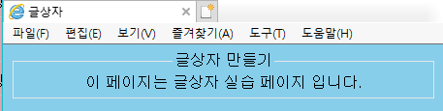
04-3
HTML 글상자
HTML 글상자 태그
✓ <fieldset> ~ </fieldset> : 글상자를 생성 해주기 위한 태그
✓ <legend> ~ </legend> : 글상자의 제목 태그
☞ <legend align=“방향“> : <legend>태그에 align 속성 가능
<html>
<head>
<title>글상자</title>
</head>
<body bgcolor="skyblue">
<fieldset>
<legend align="center">글상자 만들기</legend>
<center>이 페이지는 글상자 실습 페이지 입니다.</center>
</fieldset>
</body>
</html>

Slide 16
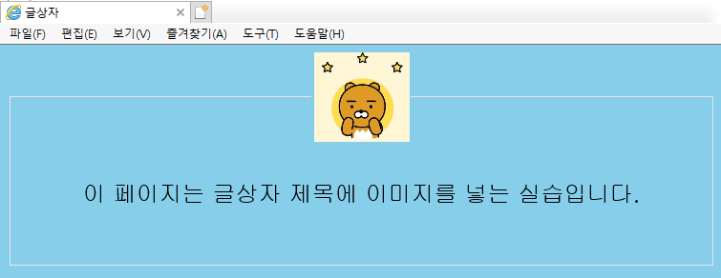
04-3
HTML 글상자
HTML 글상자 제목에 배경 넣기
<legend>태그 내에서 <img src=“그림이름.확장명>을 사용하여
글상자 제목에 배경 넣을 수 있음
<html>
<head>
<title>글상자</title>
</head>
<body bgcolor="skyblue">
<fieldset>
<legend align="center">
<img src="카카오.jpg" width="100"></img>
</legend><br><br>
<center>이 페이지는 글상자 제목에 이미지를 넣는 실습입니다.<br><br><br></center>
</fieldset>
</body>
</html>

Slide 17
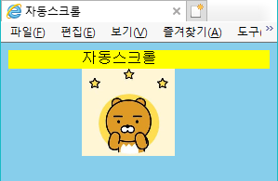
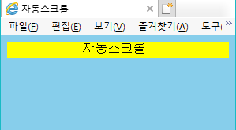
04-1
HTML 자동 스크롤
HTML 자동 스크롤
✓ <marquee> ~ </marquee> : 자동 스크롤을 생성 해주는 태그
☞ 기본적으로 오른쪽에서 왼쪽으로 스크롤이 이동함
✓ <marquee bgcolor=“색상명”> ~ </marquee> : 자동 스크롤 내에 배경색 지정 가능
✓ <marquee> 태그 내에서 <img src=“그림이름.확장명＂>을 사용하면
자동 스크롤 내 이미지가 삽입됨

Slide 18
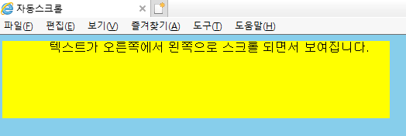
04-1
HTML 자동 스크롤
HTML 자동 스크롤
✓ <marquee bgcolor=“색상명” width=“숫자“ height=“숫자”> ~ </marquee>
☞ bgcolor : 자동스크롤의 배경색을 지정
☞ width : 자동 스크롤의 가로 크기를 지정
☞ height : 자동 스크롤의 세로 크기를 지정
<html>
<head>
<title>자동스크롤</title>
</head>
<body bgcolor="skyblue">
<marquee bgcolor="yellow" width="500" height="100">텍스트가 오른쪽에서 왼쪽으로 스크롤 되면서 보여집니다.</marquee>
</body>
</html>

Slide 19
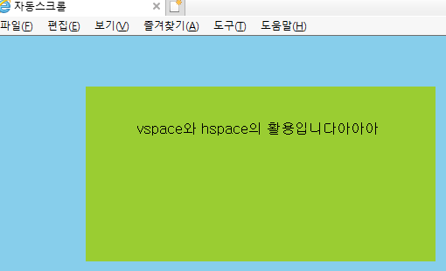
04-1
HTML 자동 스크롤
HTML 자동 스크롤
✓ <marquee bgcolor=“색상명” hspace=“숫자” vspace=“숫자”> ~ </marquee>
☞ bgcolor : 자동스크롤의 배경색을 지정
☞ hspace : 좌우 여백 지정
☞ vspace : 상하 여백 지정
<html>
<head>
<title>자동스크롤</title>
</head>
<body bgcolor="skyblue">
<marquee bgcolor=yellowgreen
width=400 height=200 vspace=50 hspace=100>
<br><br>
vspace와 hspace의 활용입니다아아아
</marquee>
</body>
</html>

Slide 20
04-1
HTML 자동 스크롤
HTML 자동 스크롤
✓ <marquee scrolldelay=“숫자”>~ </marquee>
☞ scrolldelay : 스크롤 이동 속도, 1/1000초 단위로 지정하는데 숫자가 커지면 스크롤 속도 느려짐
✓ <marquee scrollamount=“숫자”>~ </marquee>
☞ scrollamount : 스크롤되는 픽셀 수. 숫자가 커지면 스크롤 속도 빨라짐
✓ <marquee behavior=“방법”>~ </marquee>
☞ 방법 (alternate - 정해진 범위 안에서 좌우 왕복, slide - 한쪽 끝에 다다르면 스크롤이 멈춤,
scroll - 스크롤 반복. 기본값)
✓ <marquee direction=“방향”>~ </marquee>
☞ 방향 (left : 왼쪽으로 right : 오른쪽으로 up : 위로 down : 아래로)
✓ <marquee loop=“숫자”>~ </marquee>
☞ loop : 스크롤 반복 횟수 지정

Slide 21
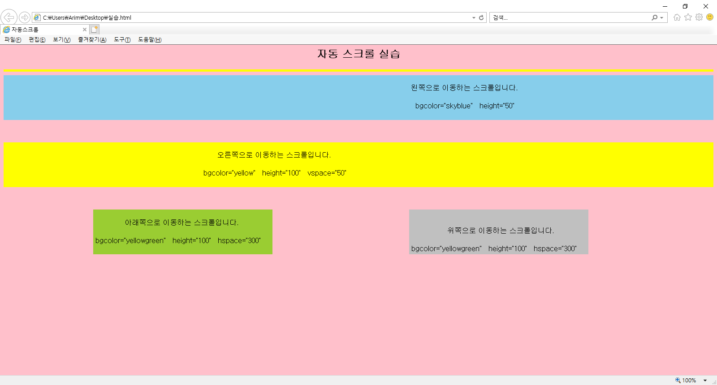
04-1
HTML 자동 스크롤
HTML 자동 스크롤 실습

Slide 22
04-1
HTML 자동 스크롤
HTML 자동 스크롤 실습
실습 전 참고(marquee 태그에 대한 속성들)
<marquee direction="방향"> 태그 실습
<marquee behavior=“방법” loop=“숫자”> 태그 실습

Slide 23
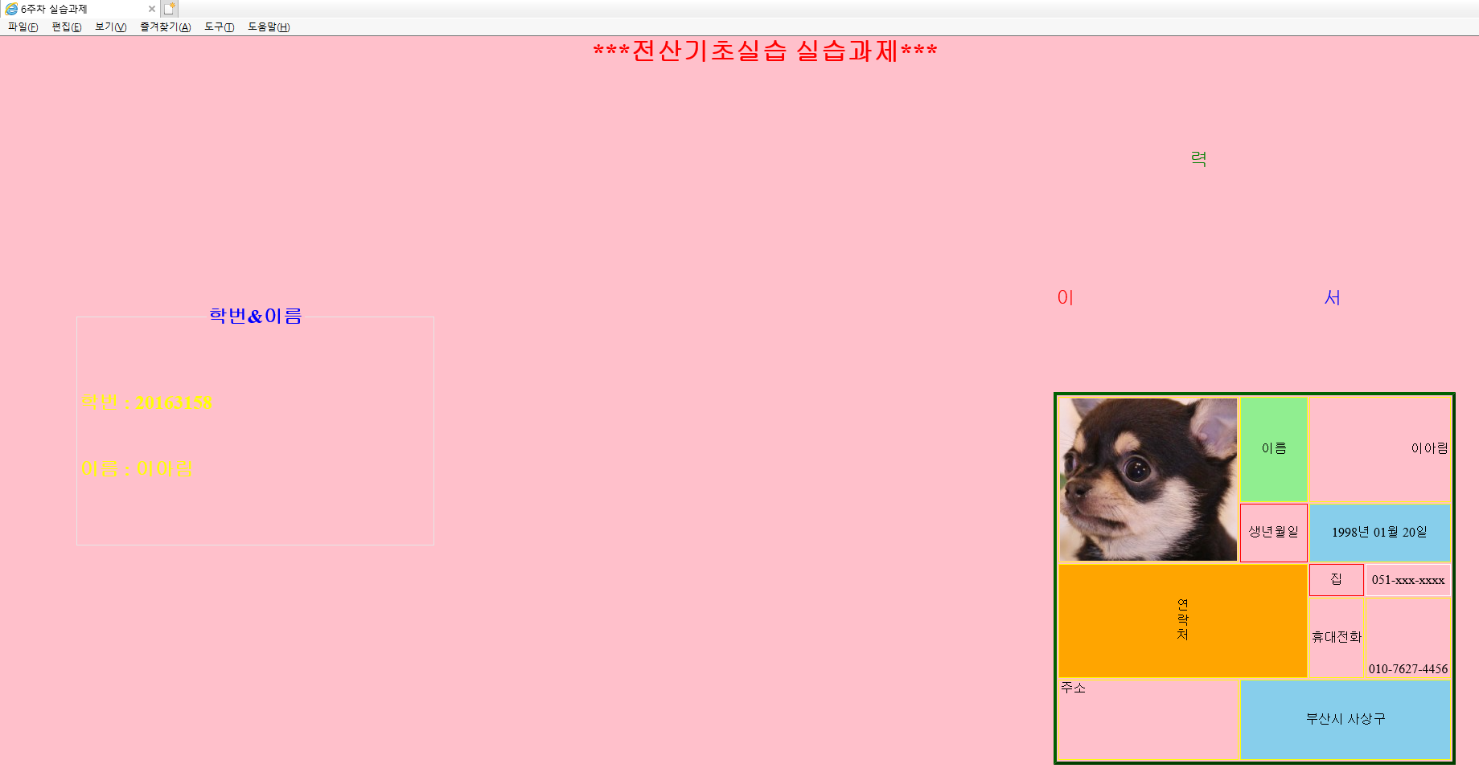
04-3
복습 및 실습

Slide 24
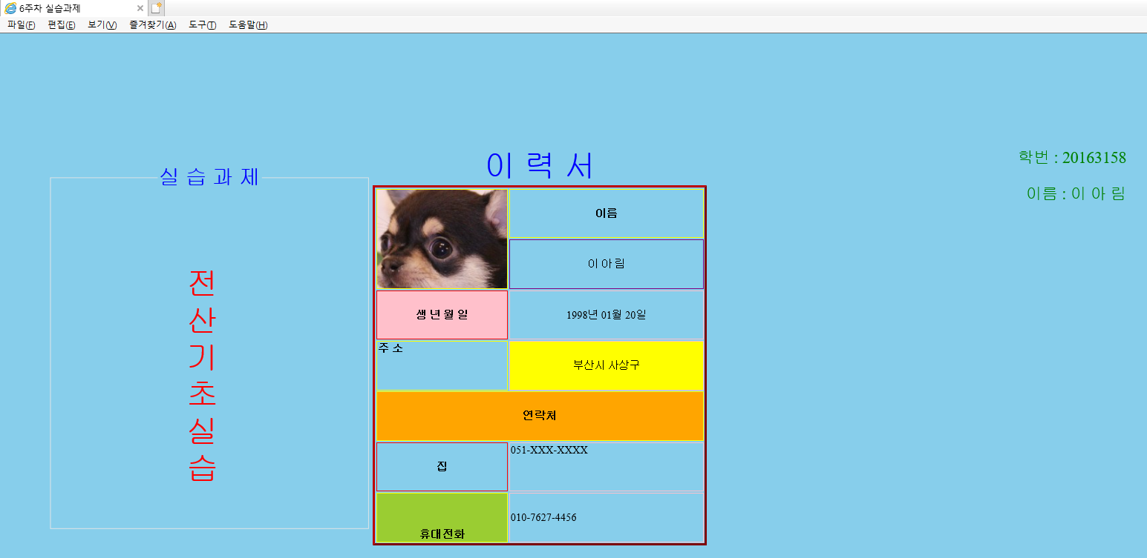
04-3
복습 및 실습

